Slide 1

Desarrollo Adaptativo e Integración de Software
SISTEMA DE CONTROL AMBIENTAL EN EL ÁMBITO AVÍCOLA EN LA REGIÓN DE AREQUIPA

Slide 2


ÍNDICE
01. Introducción
02. Contexto
03. Problematica y Objetivo
04. Justificación y Solución
05. Investigación
06. Conclusiones

Slide 3
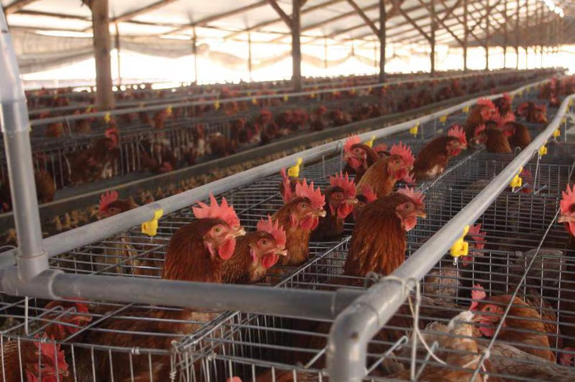
INTRODUCCIÓN
En la región de Arequipa, el control climático en criaderos avícolas es clave para mantener condiciones óptimas de producción. Este sistema utiliza sensores de temperatura y humedad que, integrados a un sistema embebido y adaptativo, permiten regular automáticamente el ambiente mediante distintos actuadores.

Slide 4
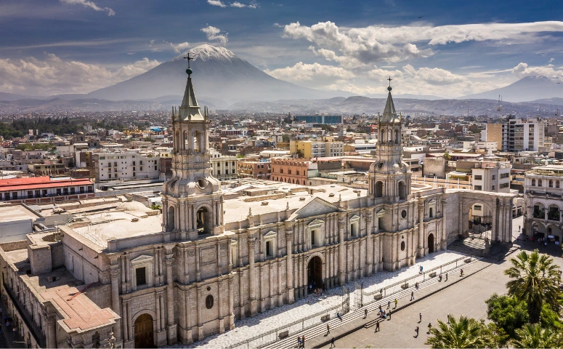
CONTEXTO
Arequipa es una de las regiones más importantes en producción avícola del Perú. El clima variable y las condiciones ambientales influyen directamente en el bienestar y productividad de las aves, por lo que se requieren sistemas eficientes que regulen dichos factores de forma automatizada.

Slide 5
PROBLEMÁTICA
Las variaciones de temperatura y humedad en los criaderos pueden generar estrés térmico en las aves, afectando su salud, crecimiento y producción. Actualmente, muchos sistemas de control son manuales o poco eficientes, lo que incrementa los riesgos y los costos operativos.
OBJETIVO
Desarrollar un sistema de control ambiental automatizado que regule en tiempo real la temperatura y la humedad en criaderos avícolas, utilizando sensores y dispositivos de respuesta integrados en una plataforma embebida y adaptativa.

Slide 6
JUSTIFICACIÓN
Arequipa se consolidó como la principal zona productora avícola a nivel nacional, con un incremento del 7.7 %, seguida por La Libertad (5.3 %) y Lima (3.7 %), según reportó el Instituto Nacional de Estadística e Informática (INEI).
SOLUCIÓN
Diseñar e implementar un sistema de monitoreo y control ambiental que utilice sensores de temperatura y humedad como entradas, y que active salidas como ventiladores, humidificadores, luces LED, pantallas LCD y aire acondicionado, en función de las condiciones internas del criadero.

Slide 7
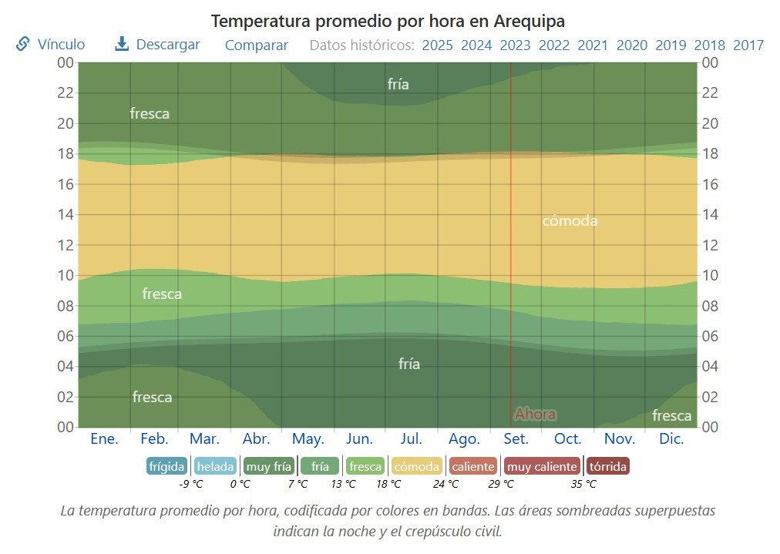
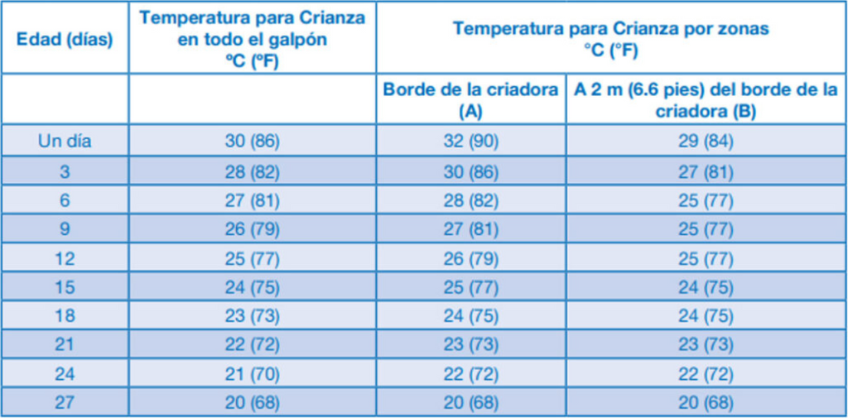

Slide 8
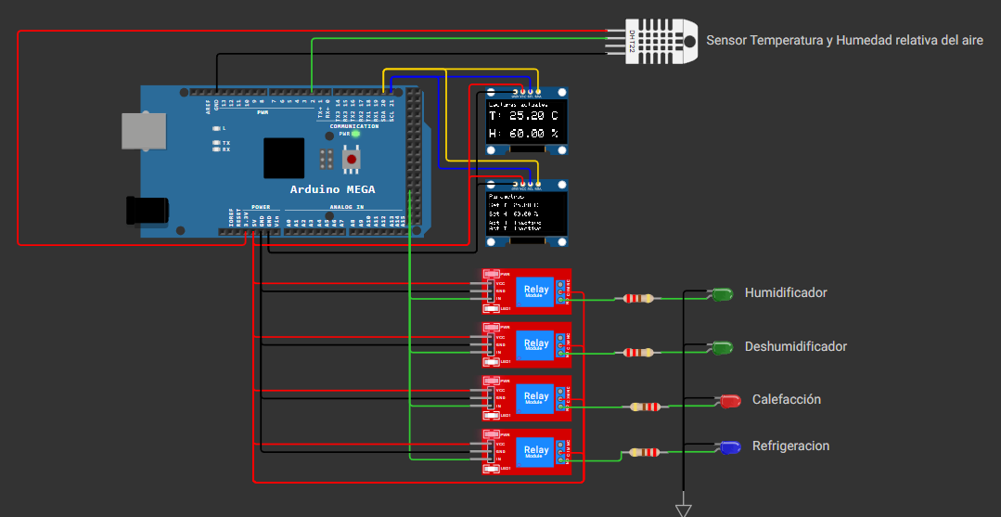
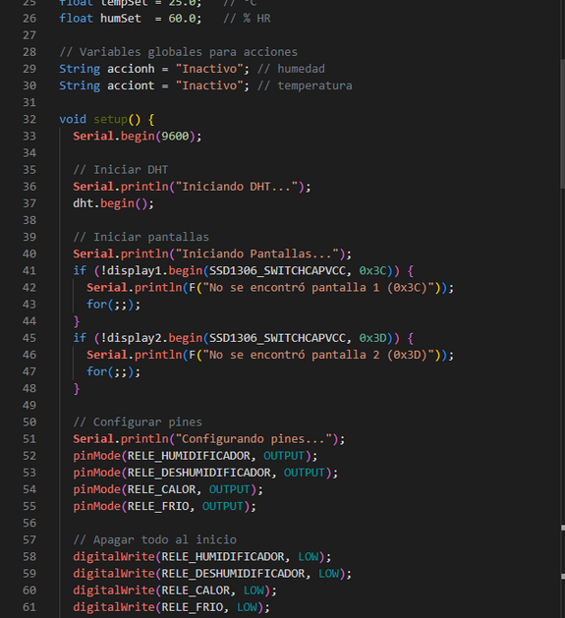
CONCLUSIONES
Sistema Integrado
Sistema Adaptativo
Función específica
Recursos limitados
Monitoreo constante
Retroalimentación y acción automática
El sistema está diseñado para monitorear y controlar la temperatura y humedad en un entorno avícola.
Arduino Mega con memoria, procesamiento y pines limitados
Lees el DHT22 y obtiene temperatura y humedad cada segundo
Si la humedad es baja se activa el humidificador; si es alta, se activa el deshumidificador.
Si la temperatura es baja, enciendes calefacción; si es alta, enciendes refrigeración.
Hardware
+
software acoplados

Slide 9
Muchas
GRACIAS

